Slide 1

TRƯỜNG THCS QUẢNG HIỆP
NGỮ VĂN LỚP 7
SÁCH KẾT NỐI TRI THỨC VỚI CUỘC SỐNG
NĂM HỌC 2023-2024

Slide 2

KHỞI ĐỘNG
Mở sách giáo khoa trang 90, 91, bài thơ “Mùa xuân nho nhỏ” của Thanh Hải, lắng nghe bài hát và tìm ít nhất một phép điệp ngữ ghi vào giấy note và trình bày kết quả em vừa tìm được.

Slide 3

Mọc giữa dòng sông xanh
Một bông hoa tím biếc
Ơi con chim chiền chiện
Hót chi mà vang trời
Từng giọt long lanh rơi
Tôi đưa tay tôi hứng.
Mùa xuân người cầm súng
Lộc giắt đầy quanh lưng
Mùa xuân người ra đồng
Lộc trải dài nương mạ
Tất cả như hối hả
Tất cả như xôn xao
Ðất nước bốn nghìn năm
Vất vả và gian lao
Ðất nước như vì sao
Cứ đi lên phía trước.
  Ta làm con chim hót
  Ta làm một cành hoa
  Ta nhập vào hoà ca
  Một nốt trầm xao xuyến.
  Một mùa xuân nho nhỏ
  Lặng lẽ dâng cho đời
  Dù là tuổi hai mươi
  Dù là khi tóc bạc.
  Mùa xuân ta xin hát
  Câu Nam ai, Nam bình
  Nước non ngàn dặm mình
  Nước non ngàn dặm tình
  Nhịp phách tiền đất Huế...

Slide 4
HOẠT ĐỘNG HÌNH THÀNH KIẾN THỨC:
THI THUYẾT TRÌNH
Chủ đề: công dụng của dấu gạch ngang, khái niệm và công dụng của 3 biện pháp tu từ so sánh, nhân hóa, điệp ngữ.
Thời gian tối đa không quá 1 phút.
Tiêu chí đánh giá phần thuyết trình:
Đảm bảo thời gian: 1 điểm
Đúng nội dung: 4 điểm
Có ví dụ minh họa: 4 điểm
Phong cách tự tin, ngôn ngữ rõ ràng: 1 điểm

Slide 5
HÌNH THÀNH KIẾN THỨC
I. ÔN TẬP LÍ THUYẾT
2. Các biện pháp tu từ cần nhớ:
1. Dấu gạch ngang
+ Thường được đặt ở đầu dòng để đánh dấu lời nói của nhân vật hoặc để liệt kê.
+ Đặt ở giữa câu để đánh dấu bộ phận chú thích, giải thích trong câu.
+ Nối các từ trong một liên danh.
So sánh
Nhân hoá
Điệp ngữ

Slide 6








Nhạc nền
Notes:
Thầy cô có thể bật/tắt nhạc nền bằng cách nhấp vào biểu tượng Nốt nhạc.
Thầy cô nhấp vào BẮT ĐẦU hoặc nhấp trái chuột để vào phần câu hỏi.

Slide 7
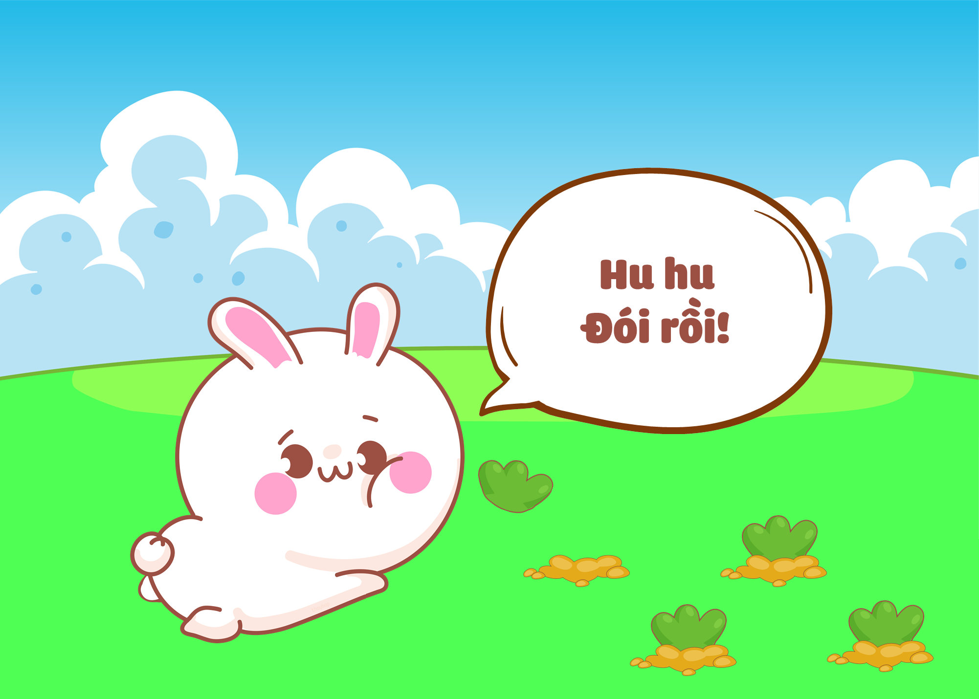
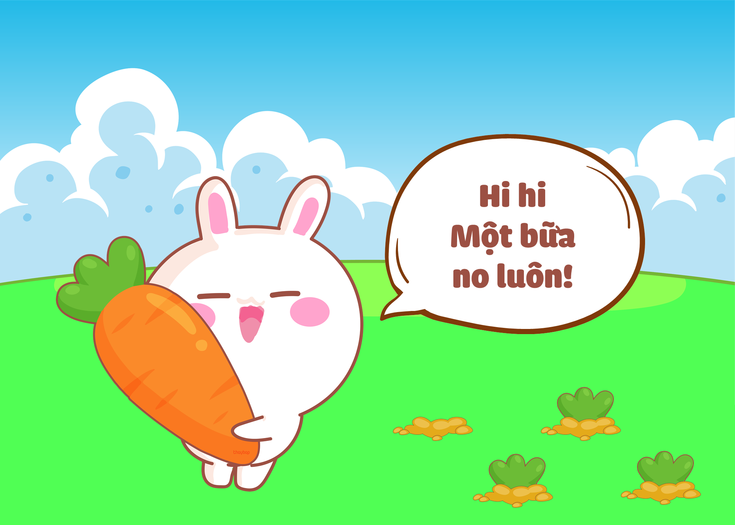













Dấu gạch gang trong câu sau có tác dụng gì ?
Tuyến đường Hà Nội - Hải Phòng là tuyến đường giao thông quan trọng của cả nước.
01
Âm thanh
khi chọn Đúng
Nối các từ trong một liên danh
Liệt kê
Âm thanh
khi chọn Sai
Đánh dấu lời nói trực tiếp của nhân vật
Đánh dấu phần chú thích, giải thích
Notes:
HD chỉnh sửa: Thầy cô nhập câu hỏi và các đáp án vào các ô (Căn chỉnh size chữ cho phù hợp với độ dài câu hỏi)
Thầy cô nhấp chuột phải hoặc phím -> để hiện câu hỏi và các đáp án
Sau khi HS chọn đáp án, thầy cô nhấp vào PHẦN ĐẤT chứa đáp án đó.
Sau khi ở phần kiểm tra đúng sai, thầy cô nhấp < để trở về câu hỏi.
Sau khi hoàn thành xong câu hỏi, thầy cô nhấp hình > hoặc chuột trái, phím -> để chuyển sang câu hỏi tiếp theo.

Slide 8


Dấu gạch gang trong câu sau có tác dụng gì ?
Hà-Lớp trưởng lớp 7A- học rất giỏi
02
Nối các từ trong một liên danh
Liệt kê
Đánh dấu phần chú thích, giải thích
Đánh dấu lời nói trực tiếp của nhân vật

Slide 9
Âm thanh
khi chọn Đúng
Các biện pháp tu từ cần nhớ:
So sánh
Nhân hóa
Điệp ngữ
03
Âm thanh
khi chọn Sai
Dấu gạch ngang dùng để liệt kê
Notes:
HD chỉnh sửa: Thầy cô nhập câu hỏi và các đáp án vào các ô (Căn chỉnh size chữ cho phù hợp với độ dài câu hỏi)
Thầy cô nhấp chuột phải hoặc phím -> để hiện câu hỏi và các đáp án
Sau khi HS chọn đáp án, thầy cô nhấp vào PHẦN ĐẤT chứa đáp án đó.
Sau khi ở phần kiểm tra đúng sai, thầy cô nhấp < để trở về câu hỏi.
Sau khi hoàn thành xong câu hỏi, thầy cô nhấp hình > hoặc chuột trái, phím -> để chuyển sang câu hỏi tiếp theo.

Slide 10

HOẠT ĐỘNG LUYỆN TẬP
Nội dung 2: bao gồm 5 câu trắc nghiệm, từ câu 6 đến câu 10.
Hình thức: Thảo luận nhóm theo cặp, 1 bạn bàn trên với một bạn đối diện bàn dưới, kĩ thuật chia sẻ nhóm đôi.
Lượt thứ 1: 1 phút, câu 6,7,8.
Lượt thứ 2: 1 phút, câu 9,10.
Nội dung 1: bao gồm 5 câu trắc nghiệm, từ câu 1 đến câu 5.
Hình thức: Thảo luận nhóm theo cặp 2 bạn cùng bàn, kĩ thuật chia sẻ nhóm đôi. Thời gian 3 phút.
Lượt thứ 1: 1 phút, 3 câu đầu.
Lượt thứ 2: 1 phút, câu 4,5.

Slide 11

Câu 1: Chỉ ra biện pháp tu từ so sánh trong câu sau “Tôi yêu sông xanh, núi tím: tôi yêu đôi mày ai như trăng mới in ngần và tôi cũng xây mộng ước mơ, nhưng yêu nhất mùa xuân không phải là vì thế.”
A. tôi yêu đôi mày ai như trăng mới in ngần
B. tôi yêu sông xanh, núi tím:
C. tôi cũng xây mộng ước mơ.
D. nhưng yêu nhất mùa xuân không phải là vì thế.

Slide 12
Câu 2: Cho biết điểm tương đồng giữa các đối tượng được so sánh với nhau: Cặp so sánh đôi mày ai - trăng mới in ngần.
A. chỉ sự trong sáng, ngọt ngào, tươi mát.
B. chỉ sự thanh tân, tươi trẻ, dịu dàng
C. chỉ sự dịu dàng, sáng trong, mộng mơ
D. chỉ sự sáng trong, thơ mộng, dịu dàng.

Slide 13
Câu 3: Nêu ý nghĩa của sự tương đồng đó..
A. tạo ra những liên tưởng bất ngờ, kết nối những sự vật tưởng như rất khác nhau, đem đến hiệu quả thẩm mĩ cho câu văn.
B. khẳng định tài năng của nhà văn, thể hiện cái nhìn tinh tế nhạy cảm trước vẻ đẹp của tuổi trẻ, của mùa xuân.
C. bộc lộ những cảm xúc dịu dàng trước vẻ đẹp của tuổi trẻ, của mùa xuân, của những mộng mơ trong lòng người.
D. tạo nhịp điệu cho câu văn, êm dịu như một khúc nhạc, một bài thơ, lắng đọng cảm xúc về con người và mùa xuân.

Slide 14
Câu 4: Nêu công dụng của dấu gạch ngang trong câu văn sau:
Mùa xuân của tôi - mùa xuân Bắc Việt, mùa xuân của Hà Nội là mùa xuân có mưa riêu riêu, gió lành lạnh, có tiếng nhạn kêu trong đêm xanh, có tiếng trống chèo vọng lại từ những thôn xóm xa xa, có câu hát huê tình của cô gái đẹp như thơ mộng...
A. Nối các từ trong một liên danh.
B. Đánh dấu bộ phận giải thích.
C. Đánh dấu lời nói trực tiếp.
D. Dùng để liệt kê.

Slide 15
Câu 5: Theo em. nếu không có các cụm từ được tách ra bởi dấu gạch ngang thì nội dung của câu văn trên sẽ thay đổi như thế nào?
A. Ý nghĩa của câu sẽ không đầy đủ.
B. Ý nghĩa của câu sẽ thay đổi.
C. Ý nghĩa của câu sẽ không rõ ràng.
D. Ý nghĩa của câu sẽ khó hiểu.

Slide 16
Câu 6: Hãy chỉ ra biện pháp tu từ được dùng trong câu văn sau: Chàng trai kia yêu mùa xuân, phải chăng là tại lúc đôi mùa giao tiễn nhau, chàng tưởng như nghe thấy đồi núi chuyển mình, sông hồ rung động trong cuộc đổi thay thường xuyên của cuộc đời?
A. So Sánh
B. Nhân hóa
C. Điệp ngữ
D. Nói giản nói tránh

Slide 17
Câu 7: Nêu tác dụng của biện pháp tu từ em vừa tìm đựơc trong câu văn trên.
A. Nhấn mạnh những cảm xúc đặc biệt của tác giả, tình yêu thiên nhiên, yêu mùa xuân say mê.
B. Bộc lộ những tư tưởng tình cảm của con người, làm cho thiên nhiên mùa xuân sống động.
C. Thể hiện những rung động của nhà văn lan toả vào cảnh vật, thiên nhiên mang nội tâm con người.
D. Khẳng định sức sống của mùa xuân khiến thiên nhiên chuyển mình, rung động, đổi thay.

Slide 18
Câu 8: Ý nào sau đây không phải là tác dụng của biện pháp tu từ điệp ngữ trong các cụm từ in đậm sau?
Ai bảo được non đừng thương nước, bướm đừng thương hoa, trăng đừng thương gió; ai cấm được trai thương gái, ai cấm được mẹ yêu con, ai cấm được cô gái còn son nhớ chổng thì mới hết được người mê luyến mùa xuân.
A. Tạo nhịp điệu câu văn, tạo cảm xúc cho người đọc.
B. Nhấn mạnh tình yêu mùa xuân tha thiết của tác giả.
C. Khẳng định tình yêu mùa xuân luôn là qui luật tự nhiên.
D. Làm câu văn sinh động, gợi cảm, có hồn.

Slide 19
Câu 9: Hãy nêu tác dụng của biện pháp tu từ so sánh trong câu văn sau:
Nhựa sống ở trong người căng lên như máu cũng căng lên trong lộc của loài nai, như mầm non của cây cối, nằm im mãi không chịu được, phải trỗi ra thành những cái lá nhỏ ti ti giơ tay vẫy những cặp uyên ương đứng cạnh..
A. Khơi dậy trong lòng người đọc tình yêu với mùa xuân, cảm nhận sức sống mãnh liệt trong chồi non mùa xuân.
B. Khẳng định sức sống mãnh liệt của mùa xuân, khiến con người khao khát sống, khao khát yêu thương.
C. Miêu tả sinh động cảm xúc của con người giống như sức sống của mùa xuân, rạo rực, say mê.
D. Gợi lên sự tươi trẻ, nhiệt huyết, tình yêu tha thiết trong tâm hồn tác giả và những người yêu mùa xuân.

Slide 20
Câu 10: Cách so sánh trong câu 9 có gì khác so với cách so sánh trong câu 1?
A. Có nhiều vế so sánh, làm cho đối tượng được so sánh hiện lên đa dạng, phong phú, sâu sắc hơn.
B. Có nhiều hình ảnh thiên nhiên làm cho đối tượng được so sánh thêm sinh động, gợi cảm.
C. Có nhiều động từ gợi cảm làm cho đối tượng được so sánh sinh động, có hồn.
D. Có nhiều danh từ dùng so sánh, làm cho đối tượng được so sánh cụ thể, dễ hình dung.

Slide 21



Vận dụng
Cùng hát bài: “Ba ngọn nến lung linh”, của Ngọc Lễ, Phương Thảo. Em thích câu hát nào? Vì sao?

